Slide 1


Як створити мотиваційне середовище
Мотивація – це ключ до відкриття потенціалу кожного учня

Slide 2


Мотивацію слід постійно підтримувати, над нею потрібно постійно працювати. Важливо створити таке освітнє середовище, яке мотивує учнів навчатися, пізнавати, розвиватися.

Slide 3
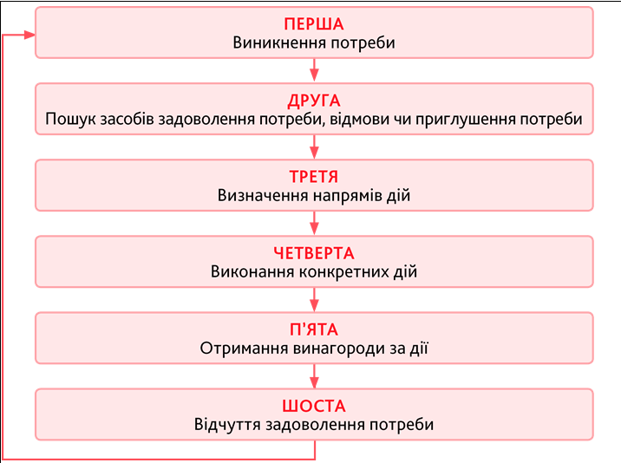
Модель процесу мотивації
Якщо мотивацію розглядати як процес впливу на поведінку людини, то теоретично її можна розподілити на шість стадій, що настають одна за одною.

Slide 4


Якщо говоримо про мотивацію до навчання, то в її основі лежать такі потреби:
- у пізнанні;
- творчості;
- різноманітності, уникненні рутини;
- владі, домінуванні над іншими;
- формуванні й підтримці довготривалих, стабільних, довір­ливих взаємин;
- соціальних контактах;
- комфортних умовах і сприятливому середовищі;
- самовдосконаленні;
- визнанні з боку інших людей;
- постановці та досягненні складних цілей.

Slide 5

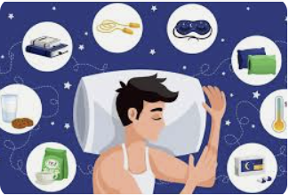

Відповідно до потреб можна виділити 12 чинників мотиваційного профілю:
- матеріальна винагорода;
- комфортні фізичні умови;
- зниження ступеня невизначеності шляхом структурування роботи, навчання, зворотного зв’язку й інформації;
- соціальні контакти — спілкування із широким колом людей;

Slide 6



- стійкі тривалі взаємини з невеликою групою людей;
- визнання заслуг;
- постановка й досягнення цілей;
- вплив на інших людей;
- різноманітність і зміни;
- допитливість, креативність і широта поглядів;
- самостійність, незалежність і самовдосконалення;
- цікава й корисна для суспільства діяльність.

Slide 7



У кожного учня є свої унікальні мотиваційні налаштування.
До мотиваційних налаштувань учнів належать:
їхні погляди на власні здібності;
як вони підходять до навчання;
у чому вони вбачають свій прогрес;
наскільки компетентними вони себе відчувають.

Slide 8



Учителю, щоб вибудувати оптимальну мотиваційну стратегію, слід проаналізувати унікальні мотиваційні профілі учнів, тобто провести психолого-педагогічне дослідження їхньої мотиваційної спрямованості до навчання.
Аналіз мотиваційних профілів учнів варто проводити принаймні за шістьма основними параметрами, як-от:
- автономія;
- матеріальне заохочення;
- статус;
- самореалізація;
- досягнення;
- спілкування.

Slide 9
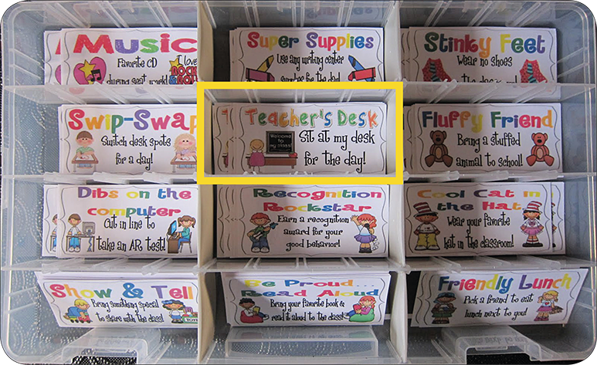
Менеджмент класу
На основі аналізу унікальних мотиваційних профілів учнів можна організовувати мотиваційний менеджмент класу. Українська вчителька Олександра Журавльова, яка зараз працює в Канаді, описує такий інструмент менеджменту класу як бокс зі спеціальними купонами для заохочення учнів початкової школи. Педагог заповнює таблицю з іменами дітей і 5—10 порожніми клітинками для кожного учня, де зазначає виконані завдання. Якщо до кінця тижня всі клітинки заповнені, учень має право обрати одноразовий купон із заохоченням

Slide 10

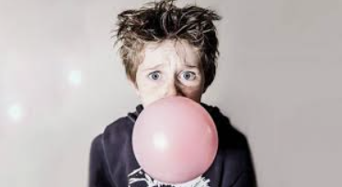
Серед заохочень є і досить незвичні для нас: пожувати жуйку чи посидіти за вчительським столом упродовж дня. Коли я розповів про це колегам, отримав неочікувану реакцію від однієї вчительки: «Спочатку за вчительський стіл, а потім на голову мені сядуть! Вибачте, а де вчитель має сидіти?!». Будучи вчителем, я ніколи не сидів за тим вчительським столом. І хоча такі форми мотивації, на перший погляд, примітивні, вони працюють.

Slide 11
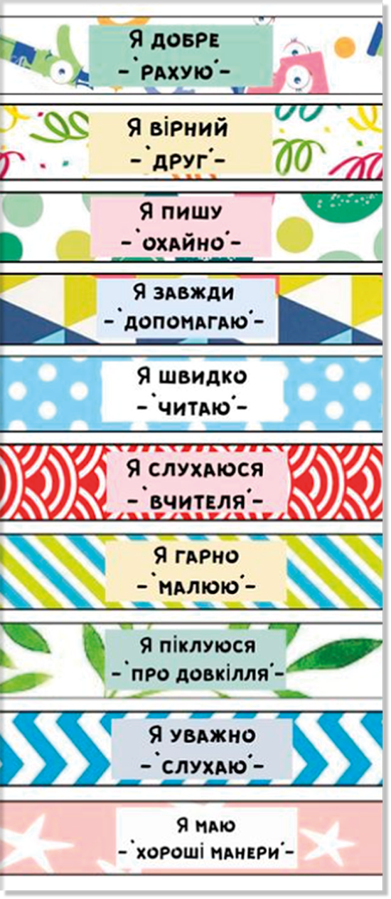
Ще один вид простого заохочення — мотиваційні браслети. Використовують їх в українських школах як винагороду за хорошу поведінку чи академічні досягнення. Однак найголовніший мотиватор — це слово вчителя.

Slide 12

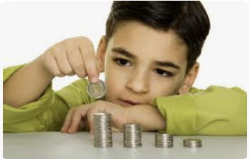
Матеріальні стимули
Потужну мотивацію можуть спричинити матеріальні стимули. Ось історія про те, як п’ять доларів і льодяник спасли генія. Це розповідь Стіва Джобса (Steve Jobs).
П’ять доларів і льодяник — місіс Хілл добре знала, що подіє на малого Стіва Джобса. Вона чудово розбиралася в його мотиваційному профілі й саме тому задіяла такі матеріальні стимули.
В українських школах також інколи застосовують системи матеріального стимулювання.

Slide 13


Мотивація і свобода
Розпочати цей розділ хочу з вислову Ігоря Лікарчука:
Потужна самомотивація народжується тільки у свободі. Саме свобода волі живить мотивацію. Якщо немає свободи вибору, марна справа очікувати мотивацію до навчання. Мотивація починається із запитання: «Що мені подобається?». Мотивація є тоді, коли є свідомий вибір змісту власного навчання. Адже яка може бути мотивація у випадку, якщо учень чи студент каже про своє перебування в закладі освіти: «Не розумію, що я тут роблю!». На жаль, така позиція домінує серед більшості учнів.

Slide 14


Мотиваційна роль сім’ї
Батьки мають організовувати, мотивувати і контролювати. Не кожна мама може бути викладачем, але однозначно вона може мотивувати, надихати, надавати підтримку.
Батьки, які мають перспективне мислення, тобто спрямоване на прийняття виклику, які переконані в можливості розвивати здібності дитини, які вірять, що прикладені зусилля дадуть результат — мотивують дітей. А батьки, що мають фіксоване мислення, які вважають, що дитина народжується з певними незмінними здіб­ностями, — демотивують.

Slide 15


Мотиваційний дизайн
Основна увага мотиваційного дизайну зосереджена на стратегіях, принципах і процесах, які дають змогу зробити навчання приваб­ливим. Зазвичай у ході навчання вчителі зосереджені переважно на змістових елементах того чи іншого предмета. На жаль, емоційні та мотиваційні аспекти навчального процесу залишаються поза увагою укладачів програм.
Якщо немає науково-обґрунтованої моделі мотиваційного навчання, педагогам-практикам доводиться вибудовувати освітній процес методом проб і помилок на основі суто інтуїтивних підходів.

Slide 16
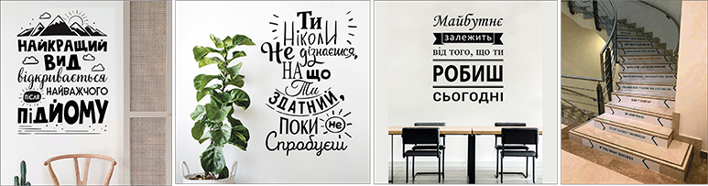
Мотиваційний шкільний простір
Щоб створити освітнє середовище, що мотивує учнів, не обов’я­зково робити сучасний ремонт чи реконструкцію будівлі закладу освіти. Важливо правильно наповнити простір, наприклад повісити мотиваційні плакати на стінах, зробити написи на сходах ,тощо.

Slide 17
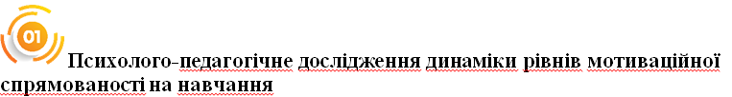



Підсумки
Насамкінець наголосимо на трьох напрямах роботи, які можуть сприяти подоланню мотиваційної кризи:
Ці прості кроки допоможуть реалізувати на практиці такі завдання: забезпечити мотиваційний розвиток учнів та зняти ті чи інші мотиваційні обмеження.

